Slide 1
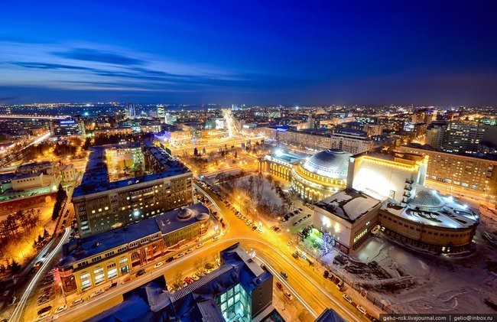
РЕСУРСЫ И ВОЗМОЖНОСТИ ДЛЯ РАЗВИТИЯ ЧЕЛОВЕЧЕСКОГО КАПИТАЛА
Бахарева Елена Викторовна
министр труда и социального развития Новосибирской области

Slide 2
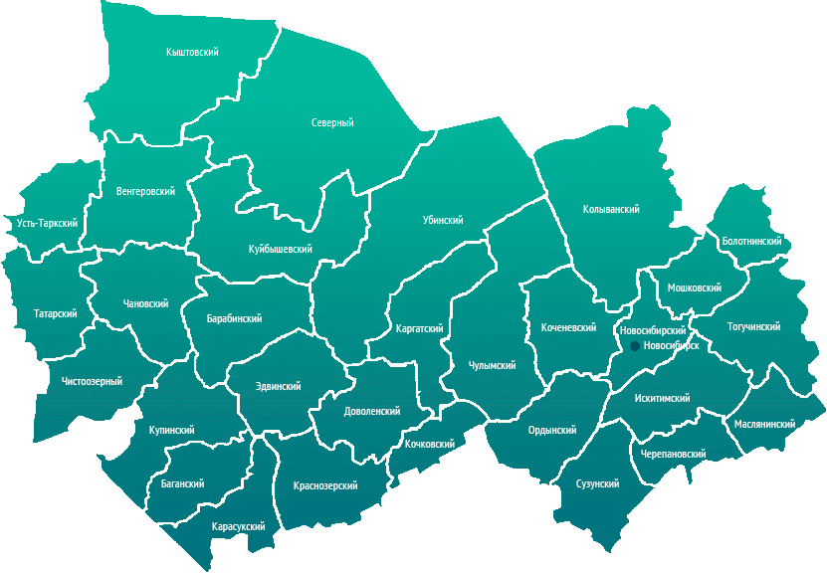
КОЛЛЕГИЯ МИНИСТЕРСТВА ТРУДА И СОЦИАЛЬНОГО РАЗВИТИЯ НОВОСИБИРСКОЙ ОБЛАСТИ
СФЕРА СОЦИАЛЬНОГО РАЗВИТИЯ НОВОСИБИРСКОЙ ОБЛАСТИ
42 отдела организации социального обслуживания районов и городов Новосибирской области,
27 государственных и 38 муниципальных учреждений социального обслуживания населения
8823 сотрудника
Ежегодно получают услуги 150 тыс. человек
35 центров социальной поддержки населения
778 сотрудников
Ежегодно меры поддержки предоставляются
970 тыс. граждан
32 центра занятости населения и центр развития профессиональной карьеры
636
сотрудников
Ежегодно обслуживают
70 тыс. граждан
43 отдела опеки, 8 муниципальных центров помощи детям, оставшимся без попечения родителей
Сопровождают 8477 детей-сирот и детей, оставшихся без попечения родителей
855 сотрудников
Всего в сферах социальной поддержки, опеки и попечительства, труда и занятости населения работают 11 092 сотрудника

Slide 3

КОЛЛЕГИЯ МИНИСТЕРСТВА ТРУДА И СОЦИАЛЬНОГО РАЗВИТИЯ НОВОСИБИРСКОЙ ОБЛАСТИ
СОЦИАЛЬНАЯ ПОДДЕРЖКА, ТРУД И ЗАНЯТОСТЬ НАСЕЛЕНИЯ
ПРИНЦИПЫ СОЦИАЛЬНОЙ ПОДДЕРЖКИ
Адресность
Оценка нуждаемости
Ориентация на жизненные ситуации
Проактивность
Самостоятельность в преодолении трудных жизненных ситуаций
Обеспечение права выбора видов помощи и организаций
ЦЕЛЬ создание условий для самореализации, активного участия в жизни общества каждого человека, вне зависимости от жизненной ситуации, в которой он оказался

Slide 4
РЕГИОНАЛЬНЫЙ ПРОЕКТ «ФИНАНСОВАЯ ПОДДЕРЖКА СЕМЕЙ ПРИ РОЖДЕНИИ ДЕТЕЙ»
КОЛЛЕГИЯ МИНИСТЕРСТВА ТРУДА И СОЦИАЛЬНОГО РАЗВИТИЯ НОВОСИБИРСКОЙ ОБЛАСТИ
2022 год
Ежемесячная выплата в связи с рождением (усыновлением) первого ребенка
  План – 27 500 семей
  Факт – 29 431 семья
Ежемесячная выплата в случае рождения после 31.12.2012 третьего и последующих детей до достижения ребенком возраста 3-х лет
  План – 18 679 семей
  Факт – 20 096 семей
Единовременное дополнительное пособие при рождении ребенка в молодой семье
  План – 9 500 семей
  Факт – 13 866 семей
Сертификаты на получение областного семейного капитала/ Распоряжение средствами семейного капитала
  План – 4 200 семей
  Факт – 4 584 сертификата выдано, распорядились средствами сертификата – 4 483 семьи

Slide 5

ОБЛАСТНОЙ СЕМЕЙНЫЙ КАПИТАЛ
КОЛЛЕГИЯ МИНИСТЕРСТВА ТРУДА И СОЦИАЛЬНОГО РАЗВИТИЯ НОВОСИБИРСКОЙ ОБЛАСТИ
24 466 семей направили средства на погашение ипотеки, ремонт жилья, улучшение жилищных условий (69,4%)
8 715 семей направили средства на приобретение автотранспорта и сельско-хозяйственного оборудования (24,7%)
1 792 семьи направили средства на обучение детей (5,1%)
218 семей направили средства на социальную адаптацию и интеграцию в обществе ребенка-инвалида (0,6%)
42 семьи направили средства на подключение жилого дома к сетям инженерно-технического обеспечения (0,12%)
2 семьи направили средства на формирование накопительной части трудовой пенсии (0,08%)
Средствами семейного капитала с 2013 года
распорядились 35 235 семей

Slide 6
КОЛЛЕГИЯ МИНИСТЕРСТВА ТРУДА И СОЦИАЛЬНОГО РАЗВИТИЯ НОВОСИБИРСКОЙ ОБЛАСТИ
РЕАЛИЗАЦИЯ РЕГИОНАЛЬНОГО ПРОЕКТА «СОДЕЙСТВИЕ ЗАНЯТОСТИ»
ОБУЧЕНИЕ ОТДЕЛЬНЫХ КАТЕГОРИЙ ГРАЖДАН
  Граждане, ищущие работу и безработные граждане, обратившиеся в службы занятости
  Работники, находящиеся под риском увольнения
  Женщины, не состоящие в трудовых отношениях и имеющие детей дошкольного возраста или находящиеся в отпуске по уходу за ребенком в возрасте до трех лет
  Граждане в возрасте 50-ти лет и старше, граждане предпенсионного возраста
  Незанятые молодые люди в возрасте до 35 лет либо находящиеся под риском увольнения или не имеющие профессионального образования
  Граждане Украины и лица без гражданства, постоянно проживающие на территории Украины, которые получили удостоверение беженца или свидетельство о предоставлении временного убежища на территории Российской Федерации
ПРОШЛИ ОБУЧЕНИЕ
5 219 человек
более 79,2% сохранили занятость или трудоустроены на новое рабочее место
Гранты в форме субсидий на организацию обучения отдельных категорий граждан
  АНО «Агентство развития профессионального мастерства (Ворлдскиллс Россия)»
  ФГБОУ ВО «Российская академия народного хозяйства и государственной службы при Президенте Российской Федерации»
  ФГАОУ ВО «Национальный исследовательский Томский государственный университет»

Slide 7
КОЛЛЕГИЯ МИНИСТЕРСТВА ТРУДА И СОЦИАЛЬНОГО РАЗВИТИЯ НОВОСИБИРСКОЙ ОБЛАСТИ
СОДЕЙСТВИЕ ЗАНЯТОСТИ НАСЕЛЕНИЯ
70 тысячам граждан оказано содействие в поиске работы
44 тысячи граждан получили пособия по безработице
12 тысячам работодателей оказано содействие в подборе работников
3 114 человек приняли участие в оплачиваемых общественных работах
1 663 безработных гражданина были временно трудоустроены
2246 человек открыли собственное дело
Трудоустроено 51 908 граждан (73%) всех обратившихся в центры занятости граждан

Slide 8
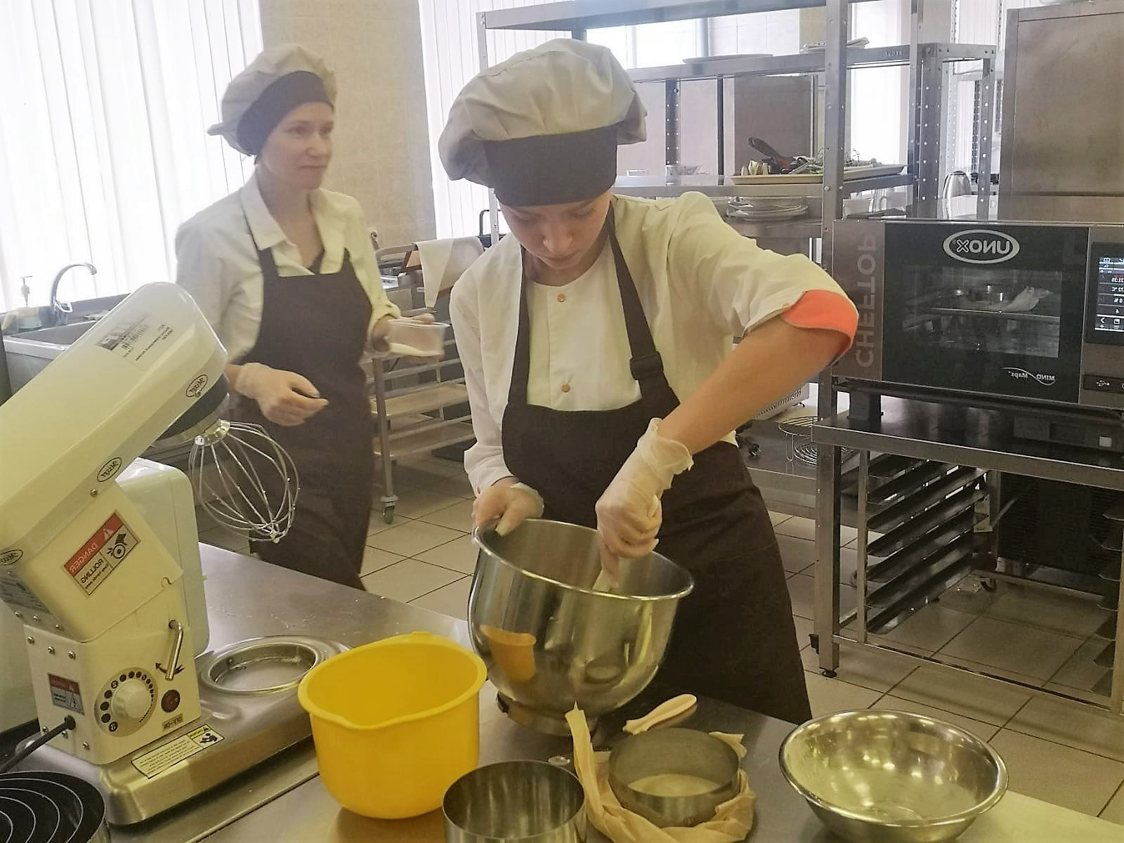
КОЛЛЕГИЯ МИНИСТЕРСТВА ТРУДА И СОЦИАЛЬНОГО РАЗВИТИЯ НОВОСИБИРСКОЙ ОБЛАСТИ
ДОПОЛНИТЕЛЬНАЯ ПОДДЕРЖКА РАБОТОДАТЕЛЕЙ
612 человек, находящихся под риском высвобождения, были направлены на временные работы
63 человека, находящихся под риском высвобождения, прошли профессиональное обучение и сохранили рабочее место
962 человека трудоустроены на оплачиваемые общественные работы
195 человек трудоустроены по программе субсидирования найма
Предоставлены субсидии работодателям:
106,9 млн рублей

Slide 9
КОЛЛЕГИЯ МИНИСТЕРСТВА ТРУДА И СОЦИАЛЬНОГО РАЗВИТИЯ НОВОСИБИРСКОЙ ОБЛАСТИ
УРОВЕНЬ БЕЗРАБОТИЦЫ
В НОВОСИБИРСКОЙ ОБЛАСТИ, %
ЧИСЛЕННОСТЬ ОФИЦИАЛЬНО ЗАРЕГИСТРИРОВАННЫХ БЕЗРАБОТНЫХ, ЧЕЛ.

Slide 10
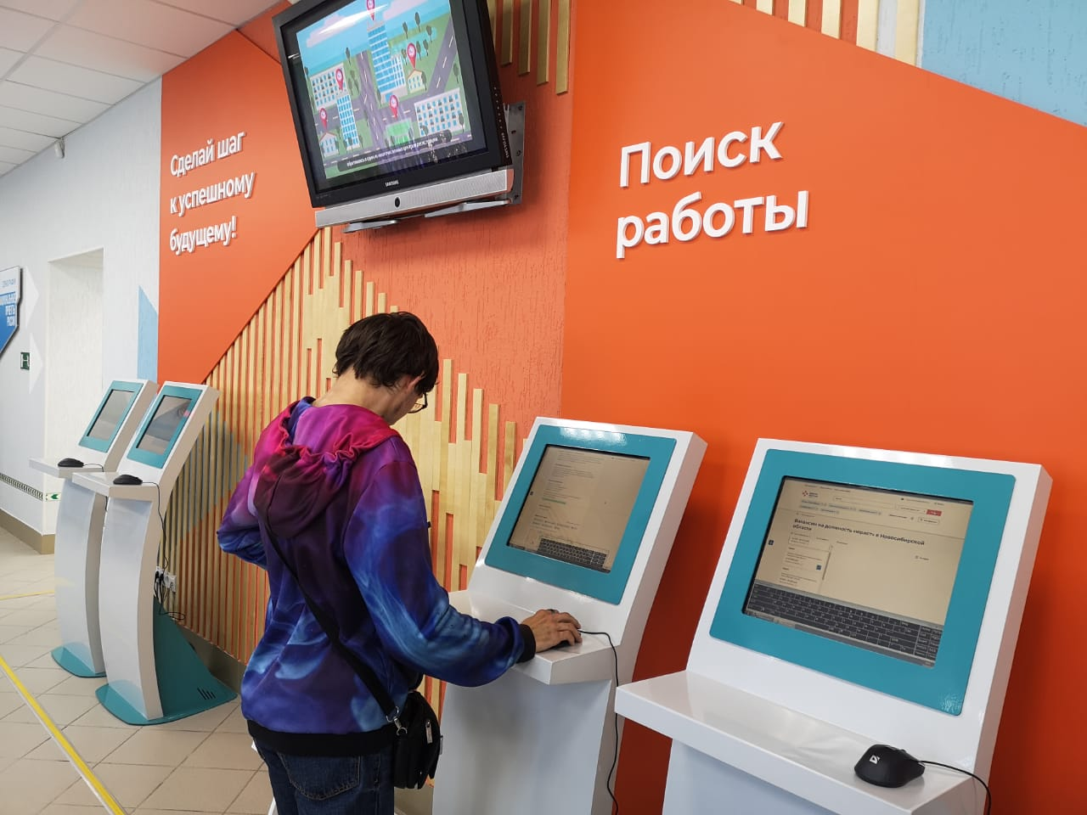
КОЛЛЕГИЯ МИНИСТЕРСТВА ТРУДА И СОЦИАЛЬНОГО РАЗВИТИЯ НОВОСИБИРСКОЙ ОБЛАСТИ
МОДЕРНИЗАЦИЯ ЦЕНТРОВ ЗАНЯТОСТИ
Открыт второй пилотный центр занятости – «Кадровый центр «Работа в России»
(в Дзержинском районе города Новосибирска)
В кадровых центрах:
уровень трудоустройства граждан, обратившихся в пилотные центры занятости за содействием в поиске подходящей работы, вырос с 34% до 73%;
снизилась средняя продолжительность поиска работы граждан, подавших заявление в пилотные центры занятости, с 4 месяцев до 1,5 месяцев;
снизилось число безработных граждан, зарегистрированных в пилотных центрах занятости, ищущих работу 12 и более месяцев, с 2,5 тысяч человек до 350 человек
Развиваются цифровые сервисы: подача заявлений в учреждения занятости населения
осуществляется гражданами дистанционно через портал «Работа в России» либо
через портал государственных и муниципальных услуг Российской Федерации

Slide 11
КОЛЛЕГИЯ МИНИСТЕРСТВА ТРУДА И СОЦИАЛЬНОГО РАЗВИТИЯ НОВОСИБИРСКОЙ ОБЛАСТИ
ПРОГРАММА НОВОСИБИРСКОЙ ОБЛАСТИ
«СНИЖЕНИЕ ДОЛИ НАСЕЛЕНИЯ С ДЕНЕЖНЫМИ ДОХОДАМИ НИЖЕ ВЕЛИЧИНЫ ПРОЖИТОЧНОГО МИНИМУМА В НОВОСИБИРСКОЙ ОБЛАСТИ НА ПЕРИОД ДО 2030 ГОДА»
МЕРОПРИЯТИЯ ПРОГРАММЫ
РЕЗУЛЬТАТ
Среднедушевые денежные доходы населения увеличились на 10,6%
(3 квартал 2022 года к соответствующему периоду 2021 года)
развитие мер социальной помощи и социального контракта
организация социальной адаптации малоимущих граждан
создание новых рабочих мест
содействие занятости отдельных категорий граждан
организация профессионального обучения и дополнительного профессионального образования безработных граждан
грантовая поддержка сельскохозяйственных товаропроизводителей
развитие семейных ферм
Динамика численности населения с денежными доходами ниже величины прожиточного минимума на душу населения, % от общей численности населения

Slide 12
КОЛЛЕГИЯ МИНИСТЕРСТВА ТРУДА И СОЦИАЛЬНОГО РАЗВИТИЯ НОВОСИБИРСКОЙ ОБЛАСТИ
СОЦИАЛЬНЫЙ КОНТРАКТ
Количество социальных контрактов
Доля граждан, заключивших социальный контракт, среднедушевой доход которых увеличился по окончании срока действия социального контракта, от общей численности граждан, охваченных социальным контрактом
Объем финансирования в 2022 году 892,7 млн рублей

Slide 13
КОЛЛЕГИЯ МИНИСТЕРСТВА ТРУДА И СОЦИАЛЬНОГО РАЗВИТИЯ НОВОСИБИРСКОЙ ОБЛАСТИ
ПОВЫШЕНИЕ ДЕНЕЖНЫХ ДОХОДОВ НАСЕЛЕНИЯ
Рост заработной платы во всех
видах экономической деятельности
Ликвидация задолженности
по выплате заработной платы
Организациями-должниками выплачено более 300 млн рублей задержанной заработной платы ликвидирована задолженность в 30 организациях
На 10% проиндексирована заработная плата работников государственных и муниципальных учреждений Новосибирской области
За 9 месяцев 2022 года среднемесячная заработная плата работников организаций Новосибирской области увеличилась на 13,7% в сравнении с аналогичным периодом 2020 года (составила 48 448 рублей)
Легализация трудовых отношений
По итогам работы территориальных межведомственных комиссий по вопросам оплаты труда и снижения нелегальной трудовой занятости легализовано более 21 тысячи трудовых отношений

Slide 14
КОЛЛЕГИЯ МИНИСТЕРСТВА ТРУДА И СОЦИАЛЬНОГО РАЗВИТИЯ НОВОСИБИРСКОЙ ОБЛАСТИ
ПРЕДОСТАВЛЕНИЕ МЕР ФИНАНСОВОЙ СОЦИАЛЬНОЙ ПОДДЕРЖКИ
Численность получателей мер социальной поддержки, тысяч человек
ИНДЕКСАЦИЯ МЕР ПОДДЕРЖКИ
федеральные меры поддержки увеличены на 4%
региональные меры поддержки увеличены на 14%
Объем финансирования, в т.ч. из средств федерального бюджета Российской Федерации 38,9 млрд рублей

Slide 15
КОЛЛЕГИЯ МИНИСТЕРСТВА ТРУДА И СОЦИАЛЬНОГО РАЗВИТИЯ НОВОСИБИРСКОЙ ОБЛАСТИ
ЦИФРОВАЯ ТРАНСФОРМАЦИЯ СОЦИАЛЬНОЙ СФЕРЫ
ВНЕДРЕНИЕ «СОЦИАЛЬНОГО КАЗНАЧЕЙСТВА»
ПЕРЕВЕДЕНЫ В ЭЛЕКТРОННЫЙ ВИД
УСЛУГИ ОКАЗЫВАЮТСЯ С ИСПОЛЬЗОВАНИЕМ
ЭЛЕКТРОННЫХ РЕСУРСОВ
ежемесячная выплата на ребенка в возрасте от 3 до 7 лет
дополнительное пособие при рождении ребенка в молодой семье
ежемесячное пособие на ребенка
получение сертификата на областной семейный капитал
через ЕПГУ подано 250 тысяч заявлений на предоставление мер социальной поддержки
(148 тысяч заявлений по ежемесячной выплате на ребенка в возрасте от 3 до 7 лет)
СИСТЕМЫ МЕЖВЕДОМСТВЕННОГО ЭЛЕКТРОННОГО ВЗАИМОДЕЙСТВИЯ (СМЭВ)
ПРЕДОСТАВЛЮТСЯ
В ПРОАКТИВНОМ ФОРМАТЕ
МВД России
ФНС России
ФСИН
СФР
За 2022 год направлено 36 млн запросов
региональная социальная доплата к пенсии
ежемесячная социальная выплата гражданам, имеющим ребенка-инвалида

Slide 16
КОЛЛЕГИЯ МИНИСТЕРСТВА ТРУДА И СОЦИАЛЬНОГО РАЗВИТИЯ НОВОСИБИРСКОЙ ОБЛАСТИ
ЦИФРОВАЯ ТРАНСФОРМАЦИЯ СОЦИАЛЬНОЙ СФЕРЫ
ПРЕОБРАЗОВАНИЕ ПРОЦЕССА ИНФОРМИРОВАНИЯ ГРАЖДАН В ЭЛЕКТРОННОМ ФОРМАТЕ
Рассылка 25 308 уведомлений при наступлении жизненных ситуаций посредством ЕГИССО
Профессиональный
колл-центр
Расширение перечня жизненных ситуаций
Внедрение сервисов голосового цифрового помощника «Робот Николай» (первичное информирование о мерах социальной поддержки)
Горячая линия министерства и телеграм-чат «Социалка НСО»

Slide 17
КОЛЛЕГИЯ МИНИСТЕРСТВА ТРУДА И СОЦИАЛЬНОГО РАЗВИТИЯ НОВОСИБИРСКОЙ ОБЛАСТИ
ПИЛОТНЫЙ ПРОЕКТ ПО СОЗДАНИЮ СЕМЕЙНЫХ
МНОГОФУНКЦИОНАЛЬНЫХ ЦЕНТРОВ
Территориальные
органы общественного
самоуправления
Средства массовой
информации
Общественные
объединения
Органы и учреждения
системы профилактики
безнадзорности
СО НКО
Социально
ответственный
бизнес
ТЕРРИТОРИЯ ВНЕДРЕНИЯ
г. Бердск и Искитимский район (2022 год)
В 2023 году открытие в Баганском и Маслянинском районах
ВЗАИМОДЕЙСТВИЕ
СОПРОВОЖДЕНИЕ
ПРИНЦИПЫ
проактивность, адресность,
принцип «одного окна», единый контент
Семейный МФЦ
ОСНОВНЫЕ НАПРАВЛЕНИЯ
первичный прием (информирование, консультирование, диагностика); оказание услуг; экстренное реагирование; методическое сопровождение
ТЕХНОЛОГИИ
дистанционные; выездные; экстренная помощь; картирование ресурсов; сопровождение семьи

Slide 18
КОЛЛЕГИЯ МИНИСТЕРСТВА ТРУДА И СОЦИАЛЬНОГО РАЗВИТИЯ НОВОСИБИРСКОЙ ОБЛАСТИ
ВНЕДРЕНИЕ ПОРЯДКА МЕЖВЕДОМСТВЕННОГО ВЗАИМОДЕЙСТВИЯ ПО РАННЕМУ ВЫЯВЛЕНИЮ ДЕТСКОГО И СЕМЕЙНОГО НЕБЛАГОПОЛУЧИЯ, ПРОФИЛАКТИКЕ СОЦИАЛЬНОГО СИРОТСТВА
Цель – создание системы помогающих специалистов в Новосибирской области и условий для сохранения благополучия ребенка в семье
Приказ министерства труда и социального развития, министерства образования, министерства здравоохранения, министерства культуры, министерства физической культуры и спорта Новосибирской области, ГУ МВД России по Новосибирской области
от 27.05.2022
№ 596/1072/1656/192/552/371
Основные принципы Порядка
выявление потребности в помощи у семей на ранних стадиях кризиса
введение единых инструментов оценки
введение принципа «единого окна»
работа с кризисными семьями через куратора случая
Алгоритм внедрения изменений
Утверждение НПА
Обучение
Создание карты ресурсов
Анализ семей, состоящих на учете
Запуск Территориального консилиума
Запуск «Единого окна»
Система супервизии и контроля внедрения

Slide 19
КОЛЛЕГИЯ МИНИСТЕРСТВА ТРУДА И СОЦИАЛЬНОГО РАЗВИТИЯ НОВОСИБИРСКОЙ ОБЛАСТИ
ТРАВМАТИЗМ И ГИБЕЛЬ НЕСОВЕРШЕННОЛЕТНИХ
ПРИЧИНЫ ГИБЕЛИ ДЕТЕЙ
Происшествия на открытой воде
  2022 год - 17 несовершеннолетних
  2021 год - 11 несовершеннолетних
ГИБЕЛЬ НЕСОВЕРШЕННОЛЕТНИХ
Суициды
  2022 год - 20 несовершеннолетних
  2021 год - 15 несовершеннолетних
98 детей
2022 год
+36%
72 ребенка
2021 год
Несчастные случаи
  2022 год - 32 несовершеннолетних
  2021 год - 22 несовершеннолетних

Slide 20

КОЛЛЕГИЯ МИНИСТЕРСТВА ТРУДА И СОЦИАЛЬНОГО РАЗВИТИЯ НОВОСИБИРСКОЙ ОБЛАСТИ
ПРОФИЛАКТИКА СЕМЕЙНОГО НЕБЛАГОПОЛУЧИЯ
НЕСОВЕРШЕННОЛЕТНИЕ, ПРОШЕДШИЕ РЕАБИЛИТАЦИЮ В СПЕЦИАЛИЗИРОВАННЫХ УЧРЕЖДЕНИЯХ
Семьи, испытывающие трудности в социальной адаптации
4 594 семьи/10 711 детей
Семьи, находящиеся в социально опасном положении
999 семей/2 496 детей
Ежегодно более 50% семей снимается с учета в связи с улучшением ситуации
Доля семей, снятых с учета по причине лишения (ограничения) родительских прав - 9%

Slide 21

КОЛЛЕГИЯ МИНИСТЕРСТВА ТРУДА И СОЦИАЛЬНОГО РАЗВИТИЯ НОВОСИБИРСКОЙ ОБЛАСТИ
ДЕТИ-СИРОТЫ И ДЕТИ, ОСТАВШИЕСЯ БЕЗ ПОПЕЧЕНИЯ РОДИТЕЛЕЙ
Численность детей-сирот и детей, оставшихся без попечения родителей, человек
9248
8881
8477

Slide 22
КОЛЛЕГИЯ МИНИСТЕРСТВА ТРУДА И СОЦИАЛЬНОГО РАЗВИТИЯ НОВОСИБИРСКОЙ ОБЛАСТИ
ДЕТИ-СИРОТЫ И ДЕТИ, ОСТАВШИЕСЯ БЕЗ ПОПЕЧЕНИЯ РОДИТЕЛЕЙ
Число выявленных детей-сирот детей, оставшихся без попечения родителей, человек
на 40% сократилось количество детей, оставленных родителями в организациях
на 30% сократилось количество детей, оставленных матерями при рождении
(в сравнении с 2021 годом)
Возвращены из замещающих семей, человек

Slide 23

КОЛЛЕГИЯ МИНИСТЕРСТВА ТРУДА И СОЦИАЛЬНОГО РАЗВИТИЯ НОВОСИБИРСКОЙ ОБЛАСТИ
ОБЕСПЕЧЕНИЕ ЖИЛЬЕМ ДЕТЕЙ-СИРОТ И ДЕТЕЙ, ОСТАВШИХСЯ БЕЗ ПОПЕЧЕНИЯ РОДИТЕЛЕЙ
Социальная выплата (жилищный сертификат) на приобретение жилого помещения в собственность
Размер выплаты
в 2021 году – 1,6 млн рублей,
в 2022 году – 2,25 млн рублей
Сертификатом воспользовались
138 граждан
Компенсация платы за наем жилого помещения предоставлена 324 гражданам

Slide 24
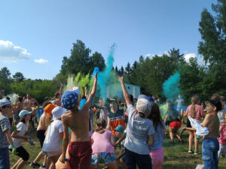
КОЛЛЕГИЯ МИНИСТЕРСТВА ТРУДА И СОЦИАЛЬНОГО РАЗВИТИЯ НОВОСИБИРСКОЙ ОБЛАСТИ
ОТДЫХ И ОЗДОРОВЛЕНИЕ ДЕТЕЙ
Организованными формами отдыха и оздоровления охвачено 130 тысяч детей
В загородных организациях отдыха детей и их оздоровления проведено 74 областные профильные смены, в которых приняли участие более 6,0 тысяч детей
В загородных лагерях отдохнуло 62,0 тысячи детей, из них по путевкам, приобретенным за счет средств регионального бюджета - 18,5 тысяч детей
Во Всероссийских детских центрах отдохнули 736 детей
Оздоровлено 529 детей из ЛНР, ДНР
Общий объем средств на оздоровительную кампанию 2022 года составил 913,3 млн рублей

Slide 25

КОЛЛЕГИЯ МИНИСТЕРСТВА ТРУДА И СОЦИАЛЬНОГО РАЗВИТИЯ НОВОСИБИРСКОЙ ОБЛАСТИ
ОТДЫХ И ОЗДОРОВЛЕНИЕ ДЕТЕЙ
Участие в программе детского туристического кэшбэка приняли
100% детских лагерей региона.
Реализовано гражданам
7069 путевок с кэшбэком
Сумма полученного кэшбэка составила 99,0 млн рублей

Slide 26
КОЛЛЕГИЯ МИНИСТЕРСТВА ТРУДА И СОЦИАЛЬНОГО РАЗВИТИЯ НОВОСИБИРСКОЙ ОБЛАСТИ
СИСТЕМА КОМПЛЕКСНОЙ РЕАБИЛИТАЦИИ И АБИЛИТАЦИИ ИНВАЛИДОВ
ПРИНЦИПЫ
доступность, эффективность, качество реабилитационных и абилитационных услуг
преемственность услуг
единообразие подходов в организации деятельности региональных служб, оказывающих услуги
комплексный подход к решению проблем граждан с особыми потребностями
Организации социального обслуживания
Инвалиды и семьи, воспитывающие детей с инвалидностью
Центры занятости
Организации культуры
Образовательные организации
Организации здравоохранения, МСЭ
Спортивные организации

Slide 27











КОЛЛЕГИЯ МИНИСТЕРСТВА ТРУДА И СОЦИАЛЬНОГО РАЗВИТИЯ НОВОСИБИРСКОЙ ОБЛАСТИ
МОДЕЛЬ СИСТЕМЫ ДОЛГОВРЕМЕННОГО УХОДА В НОВОСИБИРСКОЙ ОБЛАСТИ
СОЦИАЛЬНЫЙ ПАКЕТ
ДОЛГОВРЕМЕННОГО УХОДА
СТАЦИОНАРОЗАМЕЩАЮЩИЕ ТЕХНОЛОГИИ
СТАЦИОНАРНОЕ СОЦИАЛЬНОЕ ОБСЛУЖИВАНИЕ
Полустационарное социальное обслуживание
Обслуживание на дому
Пункт проката
ТСР
Отделение дневного пребывания
Доставка в отделение дневного пребывания
Социальный работник
Сиделка
(помощник
по уходу)
Школа неформального ухода

Slide 28

КОЛЛЕГИЯ МИНИСТЕРСТВА ТРУДА И СОЦИАЛЬНОГО РАЗВИТИЯ НОВОСИБИРСКОЙ ОБЛАСТИ
ЦИФРОВИЗАЦИЯ СИСТЕМЫ СОЦИАЛЬНОГО ОБЛУЖИВАНИЯ
РЕАЛИЗУЕТСЯ
ГИС НСО «ТИС СПГ»
ведется учет показателей социального обслуживания
формируются индивидуальные программы предоставления социальных услуг
формируются проекты договоров о предоставлении социального обслуживания
ПИЛОТНЫЕ ПРОЕКТЫ
выявление нуждающихся в социальном обслуживании в автоматическом режиме на основе данных системы здравоохранения
ЕПГУ
подача заявлений на признание граждан нуждающимися в социальном обслуживании
учет оказываемых услуг с помощью мобильного приложения «Кондуит»

Slide 29

КОЛЛЕГИЯ МИНИСТЕРСТВА ТРУДА И СОЦИАЛЬНОГО РАЗВИТИЯ НОВОСИБИРСКОЙ ОБЛАСТИ
РАЗВИТИЕ СОЦИАЛЬНОЙ ИНФРАСТРУКТУРЫ ПОДДЕРЖКИ
ГРАЖДАН СТАРШЕГО ВОЗРАСТА И ИНВАЛИДОВ
Запущены три пилотных проекта по работе с гражданами пожилого возраста и инвалидами
Проект «Серебряный возраст»
Проект «Нестареющий мозг» по работе с гражданами, имеющими когнитивные нарушения
Проект «Центр предупреждения развития когнитивных нарушений на дому «Рука помощи»
561 гражданин принял участие в данных проектах
СОЗДАНЫ НА БАЗЕ 41 КОМПЛЕКСНОГО ЦЕНТРА СОЦИАЛЬНОГО ОБСЛУЖИВАНИЯ НАСЕЛЕНИЯ
41 служба сиделок (помощников по уходу) на дому для граждан пожилого возраста, утративших способность к самообслуживанию и нуждающихся в постоянном постороннем уходе (работают 485 сиделок, услуги сиделок получили 1560 человек)
41 служба доставки граждан (услугами охвачено 11 217 граждан)
РАЗВИТИЕ СТАЦИОНАРОЗАМЕЩАЮЩИХ ФОРМ
отделения с дневным пребыванием для граждан пожилого возраста и инвалидов с функционалом оказания социальных услуг на базе организаций социального обслуживания (услуги получили 1 600 человек)
«Школы ухода», «Патронажные службы» для обучения родственников (лиц), осуществляющих уход за гражданами пожилого возраста и инвалидами (услуги получили 4 600 человек)
пункты проката технических средств реабилитации на базе учреждений социального обслуживания для пожилых и маломобильных лиц (услуги получили 3 896 человек)

Slide 30
КОЛЛЕГИЯ МИНИСТЕРСТВА ТРУДА И СОЦИАЛЬНОГО РАЗВИТИЯ НОВОСИБИРСКОЙ ОБЛАСТИ
СОЦИАЛЬНАЯ ПОДДЕРЖКА УЧАСТНИКОВ СВО И ЧЛЕНОВ ИХ СЕМЕЙ
Органы государственной власти
Органы местного самоуправления
Некоммерческие организации
Партия «Единая Россия»
Региональное Отделение ОНФ
Новосибирское отделение организации «Российский Красный Крест»
Региональное представительство автономной некоммерческой организации «Комитет семей воинов Отечества»
Социально ориентированный бизнес
Меры финансовой поддержки
Информационное сопровождение
Денежные выплаты
Квалифицированная психологическая помощь
Оказание социальных услуг
Социальная паспортизация

Slide 31
КОЛЛЕГИЯ МИНИСТЕРСТВА ТРУДА И СОЦИАЛЬНОГО РАЗВИТИЯ НОВОСИБИРСКОЙ ОБЛАСТИ
КОЛЛЕГИЯ МИНИСТЕРСТВА ТРУДА И СОЦИАЛЬНОГО РАЗВИТИЯ НОВОСИБИРСКОЙ ОБЛАСТИ
ВЗАИМОДЕЙСТВИЕ МИНИСТЕРСТВА ТРУДА И СОЦИАЛЬНОГО РАЗВИТИЯ НОВОСИБИРСКОЙ ОБЛАСТИ С СО НКО
ПЕРЕДАННЫЕ СО НКО ДЕНЕЖНЫЕ
СРЕДСТВА НА ОКАЗАНИЕ УСЛУГ,
млн рублей
54 СО НКО получили субсидию на оказание услуг
6 СО НКО – поставщиков социальных услуг получили компенсацию за оказанные социальные услуги
8 СО НКО – поставщиков социальных услуг получили компенсацию по сертификатам
Всего выделено 99,3 млн рублей

Slide 32
КОЛЛЕГИЯ МИНИСТЕРСТВА ТРУДА И СОЦИАЛЬНОГО РАЗВИТИЯ НОВОСИБИРСКОЙ ОБЛАСТИ
АПРОБАЦИЯ ФЕДЕРАЛЬНОГО ЗАКОНА ОТ 13.07.2020 № 189-ФЗ
Апробация Федерального закона № 189-ФЗ осуществляется министерством труда и социального развития Новосибирской области в отношении следующих государственных услуг в социальной сфере:
оказание социальных услуг, предоставляемых гражданам при отсутствии определенного места жительства и занятий в полустационарной форме
АПРОБАЦИЯ ОСУЩЕСТВЛЯЕТСЯ
В ОТНОШЕНИИ ДВУХ ГОСУДАРСТВЕННЫХ УСЛУГ С 2022 ГОДА
государственные учреждения
948 сертификатов
1325 сертификатов
8 СО НКО
377 сертификатов
Компенсировано
8,3 млн рублей
организация сопровождения при содействии занятости инвалидов
центры занятости
11 сертификатов
21
сертификат
2 СО НКО
10 сертификатов
Компенсировано
200 тыс. рублей

Slide 33

ПРОВЕДЕН РЕГИОНАЛЬНЫЙ КОНКУРС «ЛУЧШАЯ ОРГАНИЗАЦИЯ В СФЕРАХ ЗАНЯТОСТИ НАСЕЛЕНИЯ, СОЦИАЛЬНОЙ ЗАЩИТЫ НАСЕЛЕНИЯ И СОЦИАЛЬНОГО ОБСЛУЖИВАНИЯ ГРАЖДАН В НОВОСИБИРСКОЙ ОБЛАСТИ»
КОЛЛЕГИЯ МИНИСТЕРСТВА ТРУДА И СОЦИАЛЬНОГО РАЗВИТИЯ НОВОСИБИРСКОЙ ОБЛАСТИ
Приняли участие 54 организации
52 государственные и муниципальные организации
2 негосударственные организации
ПОБЕДИТЕЛИ
ГАУСО НСО «Новосибирский областной геронтологический центр»;
МБУ города Новосибирска «Городской Центр социальной помощи семье и детям»;
ГАУСО НСО «Реабилитационный центр для детей и подростков с ограниченными возможностями здоровья «Рассвет»;
ГКУ НСО «Центр занятости населения города Искитима»;
ГКУ НСО «Центр социальной поддержки населения г. Новосибирска»

Slide 34
КЛЮЧЕВЫЕ ЗАДАЧИ ОТРАСЛИ НА 2023 ГОД
КОЛЛЕГИЯ МИНИСТЕРСТВА ТРУДА И СОЦИАЛЬНОГО РАЗВИТИЯ НОВОСИБИРСКОЙ ОБЛАСТИ
1. Реализация региональных составляющих национального проекта «Демография».
2. Формирование сбалансированной системы мер по снижению уровня бедности и повышению доходов населения Новосибирской области, включая адресную поддержку нуждающегося населения.
3. Содействие эффективному распределению трудовых ресурсов Новосибирской области и удовлетворению экономики региона в кадрах, в том числе за счет профессиональной ориентации (переориентации) взрослого населения и организации профессионального обучения и дополнительного профессионального образования
4. Реализация комплексного подхода к социальному обслуживанию и социальному сопровождению семей с детьми, нуждающихся в помощи и поддержке.
5. Внедрение проактивного формата помощи семьям, направленного на раннее выявление и профилактику детского и семейного неблагополучия.
6. Своевременное и эффективное принятие мер по обеспечению жилыми помещениями детей-сирот и детей, оставшихся без попечения родителей.
7. Развитие современных эффективных социальных практик по поддержке жизненного потенциала семей, воспитывающих детей с инвалидностью, повышение качества и доступности социальных услуг, в том числе за счет развития дистанционных сервисов.
8. Повышение адресности оказания социальной помощи гражданам пожилого возраста и инвалидам.
9. Содействие развитию конкурентного рынка социальных услуг, в том числе путем реализации механизмов государственного социального заказа.
10. Цифровая трансформация сферы социальной поддержки, труда и занятости населения.

Slide 35




МИНИСТЕРСТВО ТРУДА И СОЦИАЛЬНОГО РАЗВИТИЯ НОВОСИБИРСКОЙ ОБЛАСТИ
630007, г. Новосибирск, ул. Серебренниковская, д. 6
тел: (383) 238-75-10, фак (383) 238-79-34
электронная почта: uszn@nso.ru
официальный сайт: https://mtsr.nso.ru/
https://t.me/mtsrnsoru
https://ok.ru/group/58758250496025
https://vkcom/msrnso

